Slide 1
Развивающая математическая игра
К О М А Н ДА № 3
ДА Н И Е Л Я Н С Е Р Г Е Й , В О Л К О В ДМ И Т Р И Й , К А Р А К Н И К И Т А , ЗАБ Р О ДИ Н И Л Ь Я
1

Slide 2
ИДЕЯ ПРОЕКТА
Создание интерактивной развивающей игры по математике.
Целевая аудитория - учащиеся 4-5 классов
2

Slide 3
ТЕХНИЧЕСКОЕ ЗАДАНИЕ
Пользователи выбирают количество игроков, начинают игру, бросают два кубика, ходят и решают математическую задачу в зависимости от поля, на которое попал игрок. Также игрок собирает очки за правильный ответы на задачи и теряет их за неправильные ответы
3

Slide 4

СТЕК ТЕХНОЛОГИЙ
Языки программирования: C# Среда программирования: Visual
Studio Платформа: .net framework
4

Slide 5

РОЛИ В КОМАНДЕ
Волков Дмитрий – разработка алгоритма, создание фона
Даниелян Сергей – капитан, разработка алгоритма
Забродин Илья – создание презентации, идея, поиск задач, создание правил
Карак Никита – создание презентации, поиск задач, дизайн
5

Slide 6
Доска Trello
6

Slide 7

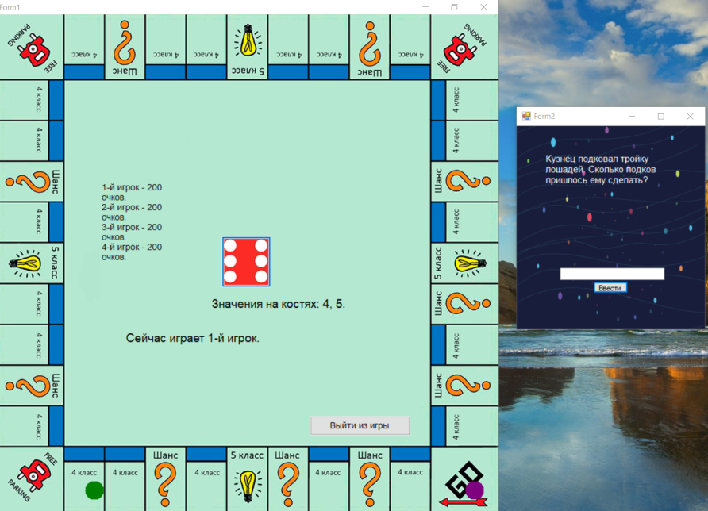
Функционал, который удалось реализовать
Мы реализовали весь основной основной функционал (бросание кубика, движение игрока по полю, задачи на определенных клетках и очки за них), а также добавили возможность играть 2-4 игрокам и поля с усложненными задачами
7

Slide 8
ПРОБЛЕМНЫЙ ФУНКЦИОНАЛ
С функционалом у нас не возникло проблем, мы выполнили не только основные поставленные нами задачи, но и несколько дополнительных задач
8

Slide 9
Б У Д У Щ Е Е П Р О Е К Т А
Со временем мы планируем дописать дополнительный функционал проекта и выложить игру в открытый доступ, чтобы каждый смог сыграть в нашу образовательную игру
9

